Slide 1
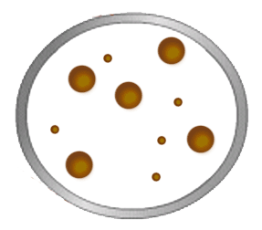
Определение температуры. Абсолютная температура
$$T_{1}$$
$$T_{2}$$
$$T_{1}>T_{2}$$

Slide 2
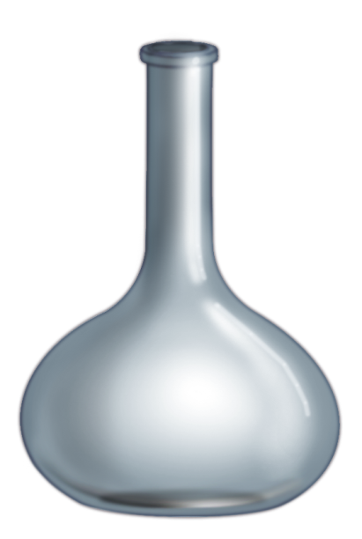
Гипотеза: температура — это средняя кинетическая энергия молекул.
$$T_{1}$$
$$T_{2}$$
Цель: доказать, что температура и средняя кинетическая энергия молекул обладают одинаковыми свойствами.

Slide 3
$$n=\frac{N}{V}$$
$$P=\frac{2}{3}n\overline{E_{к}}$$
$$\frac{2}{3}\overline{E_{к}}=\frac{PV}{N}$$
$$N=νN_{A}$$
$$ν=\frac{m}{M}$$
МПа
$$N=\frac{m}{M}N_{A}$$
Манометр

Slide 4
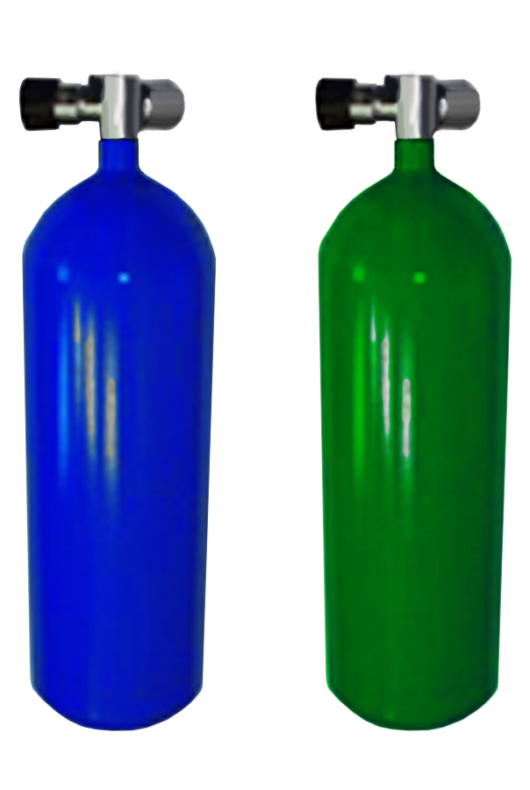
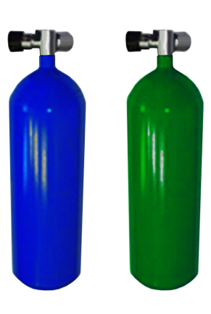
$$\frac{P_{o_{2}}V_{o_{2}}}{N_{o_{2}}}=\frac{P_{H_{2}}V_{H_{2}}}{N_{H_{2}}}=Θ_{0}$$
Для идеального газа величина $\frac{PV}{N}$ остается постоянной при постоянной температуре.
$$O_{2}$$
$$H_{2}$$
$$T=0 ℃$$

Slide 5
$${\overline{E}}_{{кH}_{2}}=\frac{P_{H_{2}}V_{H_{2}}}{N_{H_{2}}}=\frac{101325×0,01}{6,02×{10}^{23}}=1,68×{10}^{−21} Дж$$
$$H_{2}$$
$$ν=1 моль$$
?
$$Θ (Дж)$$
$$T (℃,℉,°N,°R…)$$
$$V=0,01 м^{3}$$
$$P=101325 Па$$

Slide 6
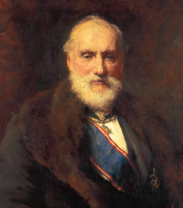
Абсолютная температура
$$Θ=\frac{PV}{N}$$
$$Θ=kT$$
$$T≥0$$
$$T=0⇒P=0$$
$$P=\frac{1}{3}m_{0}n\overline{v^{2}}$$
$$1 ℃=1 К$$
$${T=T}_{℃}+273$$
Уильям Томсон (лорд Кельвин)
1824 — 1907
$$−273 ℃=0 К$$

Slide 7
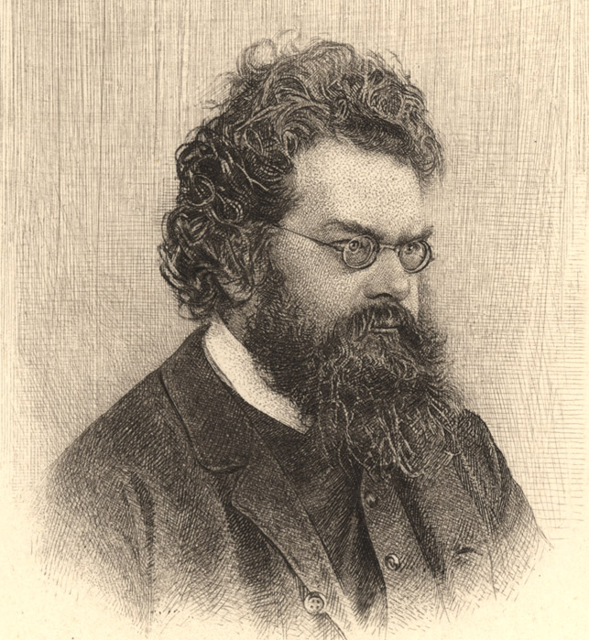
Определение температуры
$$\frac{PV}{N}=\frac{2}{3}\overline{E_{к}}$$
$$\frac{PV}{N}=kT$$
$$\frac{2}{3}\overline{E_{к}}=kT$$
$$\overline{E_{к}}=\frac{3}{2}kT$$
$$k=1,38×{10}^{−21} \frac{Дж}{К}$$
Людвиг Больцман
1844 — 1906
$$\overline{E_{к}}=\frac{3}{2}kT$$

Slide 8
Постоянная Больцмана
$$Θ=\frac{PV}{N}$$
$$Θ_{100}−Θ_{0}=k(T_{100}−T_{0})$$
$$k=\frac{Θ_{100}−Θ_{0}}{T_{100}−T_{0}}$$
$$T=0 ℃$$
$$T=100 ℃$$
МПа
МПа

Slide 9
$$Постоянная Больцмана: k=1,38×{10}^{−23} \frac{Дж}{К}$$
$$Определение температуры:T=\frac{2\overline{E_{к}}}{3k}$$
Верно не только для газов, но и для жидкостей и твердых тел.
Верно для любых тел, подчиняющимся законам механики Ньютона.

Slide 10
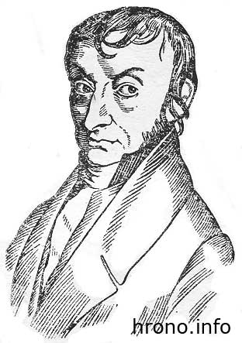
Закон Авогадро
$$P=\frac{2}{3}n\overline{E_{к}}$$
$$\overline{E_{к}}=\frac{3}{2}kT$$
$$P=\frac{N}{V}kT$$
$$P=nkT$$
$$N=\frac{PV}{kT}$$
В одинаковых объёмах газов при одинаковых температурах и давлениях содержится одинаковое количество молекул.
Амедео Авогадро
1776 — 1856

Slide 11
Полмоля идеального газа, поместили в сосуд ёмкостью 20 л. Через некоторое время, температура газа достигла $30 ℃$. Каково давление газа при этой температуре?
$$0,5 моль$$
$$20 л$$
$$30 ℃$$
Дано:
СИ
$${T=T}_{℃}+273$$
$ν=0,5 моль$
$$n=\frac{N}{V}$$
$$P=nkT$$
$$V=20 л$$
$$0,02 м^{3}$$
$$T=30 ℃$$
$$303 К$$
$$N={νN}_{A}$$
$P − ?$
$$P=\frac{{νN}_{A}}{V}kT$$
Я газ, я идеален…
$$P=\frac{0,5×6,02×{10}^{23}}{0,02}×1,38×{10}^{−23}×303=63 кПа$$

Slide 12
При температуре 200 К средняя скорость молекул одного моля неизвестного газа равна 500 м/с. Считая этот газ идеальным, определите его молярную массу.
$$200 К$$
$$1 моль$$
$$500 м/с$$
Дано:
$$\overline{E_{к}}=\frac{3}{2}kT$$
$$\overline{E_{к}}=\frac{m_{0}\overline{v^{2}}}{2}$$
$$T=200 К$$
$$\overline{v}=500 м/с$$
$ν=1 моль$
$$m_{0}\overline{v^{2}}=3kT$$
$$M=m_{0}N_{A}$$
$M − ?$
$$m_{0}=\frac{M}{N_{A}}$$
$$\frac{M}{N_{A}}\overline{v^{2}}=3kT$$
$$M=\frac{3kTN_{A}}{\overline{v^{2}}}=0,02 \frac{кг}{моль}=20\frac{г}{моль}$$

Slide 13
Основные выводы
Температура — это мера средней кинетической энергии молекул тела.
Постоянная Больцмана:
$$k=1,38×{10}^{−23} \frac{Дж}{К}$$
Абсолютная температурная шкала — это шкала в которой за точку отсчета взята самая низкая температура.

Slide 14
Основные выводы
Соотношение между температурой по шкале Кельвина и температурой по шкале Цельсия:
$${T=T}_{℃}+273$$
Связь давления и температуры:
$$P=nkT$$

